Slide 1
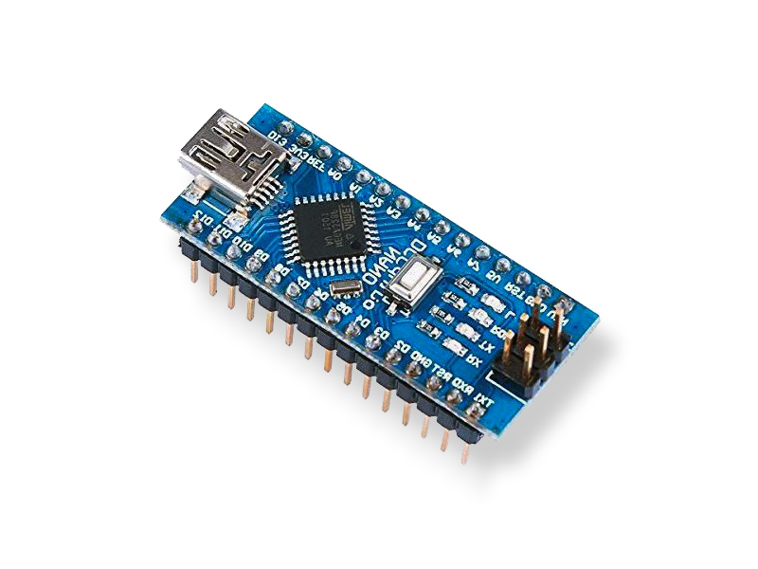





Politeknik Elektronika Negeri Surabaya
SISTEM PENDETEKSI KEBOCORAN GAS BERBASIS MIKROKONTROLLER DENGAN OUTPUT AUDIO
PRESENTATION
2122500031
Ahmad Hanif Abiyyu Khrisna
www.linkedin.com/in/ahmadhanif114

Slide 2



Politeknik Elektronika Negeri Surabaya
LATAR BELAKANG
Latar Belakang Proyek
Penggunaan gas LPG merupakan salah satu faktor terjadinya kebakaran apabila tidak digunakan dengan berhati-hati, terutama saat pemasangan tabung LPG dan beredarnya tabung gas yang palsu namun menggunakan logo SNI (Standar Nasional Indonesia).
www.linkedin.com/in/ahmadhanif114

Slide 3
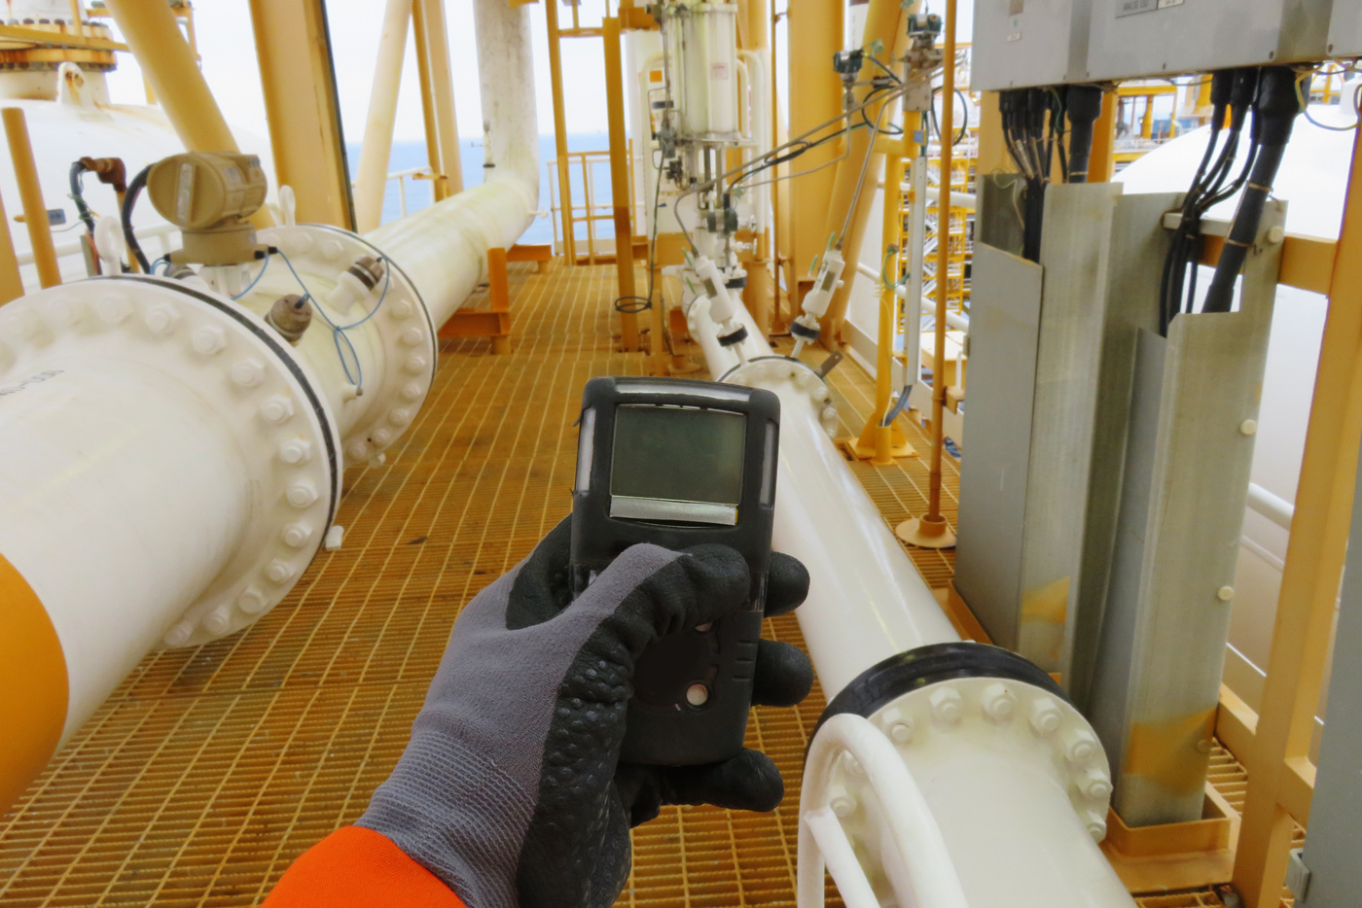
Politeknik Elektronika Negeri Surabaya
DESKRIPSI PROYEK
Deskripsi Proyek
Sistem pendeteksi kebocoran gas adalah sistem elektronik yang dirancang untuk mendeteksi dan memberi peringatan tentang kebocoran gas. Sistem ini menggunakan mikrokontroller AVR Arduino Nano dan sensor gas MQ-2 untuk mendeteksi keberadaan gas berbahaya, seperti LPG, metana, dan karbon monoksida. Jika kebocoran gas terdeteksi, sistem akan mengaktifkan alarm untuk memperingatkan pengguna jika terjadi kebocoran gas. Pada alat ini tersimpan file audio yang isinya yaitu rekaman audio peringatan yang sudah kita format menggunakan software audacity. Format settingnya yaitu format raw 8 bit, 1 channel mono, dan sampling rate 8kHz yang mana format format ini sudah disetting pada software Audacity.
www.linkedin.com/in/ahmadhanif114

Slide 4

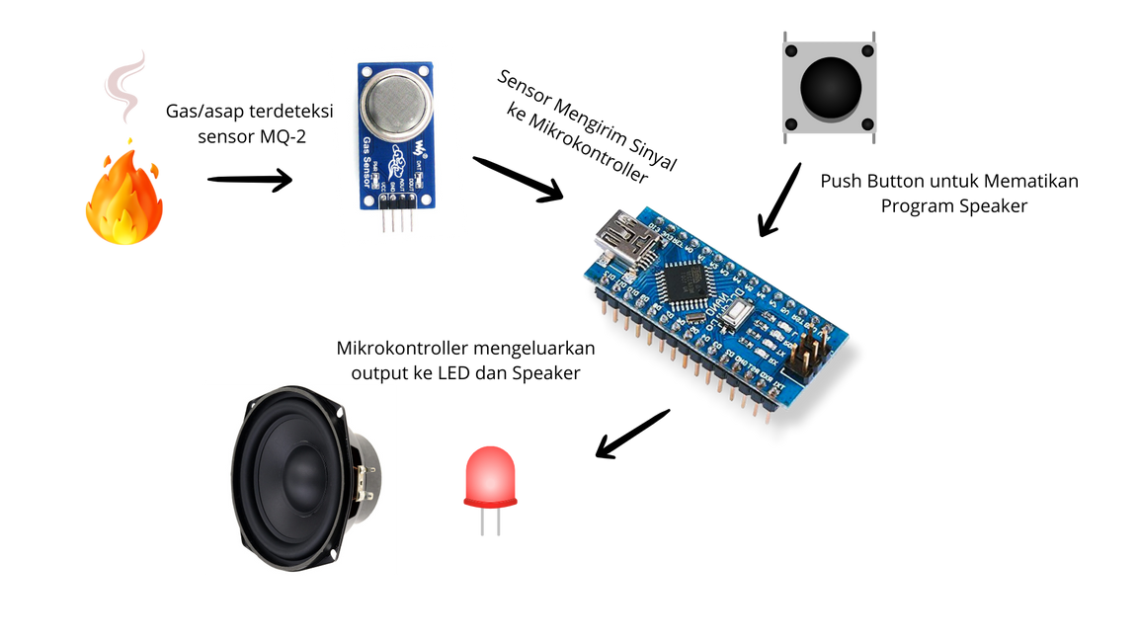
Politeknik Elektronika Negeri Surabaya
RANCANGAN SISTEM
Diagram Sistem Sederhana
Perancangan Perangkat Lunak
Pada diagram sistem sederhana disamping ada beberapa alat dan bahayan yang dibutuhkan yaitu;
Mikrikontroller AVR Arduino Nano
Sensor Gas MQ-2
Speaker
LED
Push Button
Audio Amplifier / dengan Transistor Sederhana
www.linkedin.com/in/ahmadhanif114

Slide 5
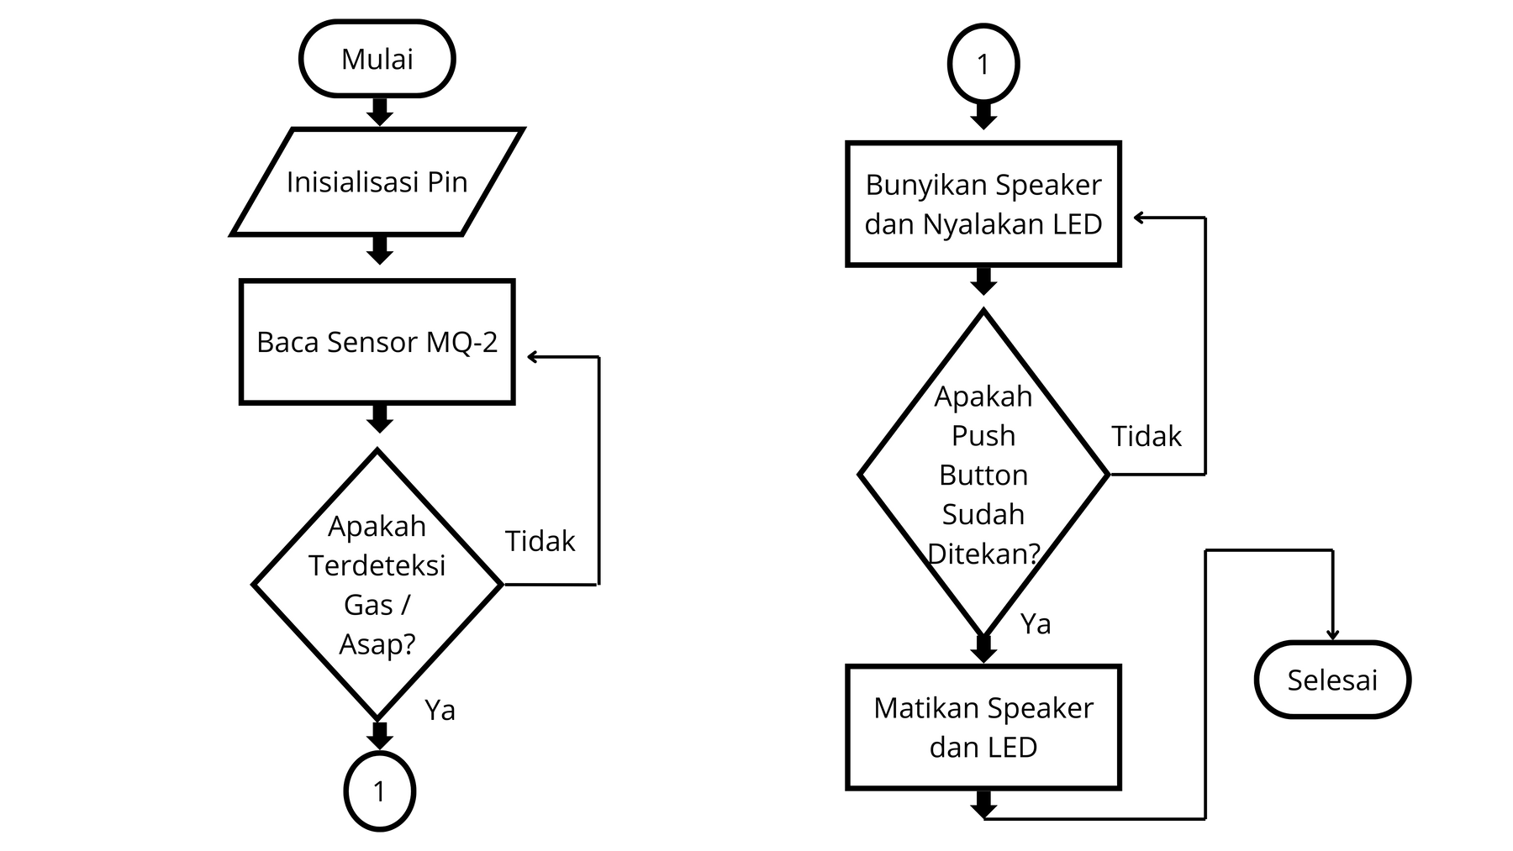
Politeknik Elektronika Negeri Surabaya
RANCANGAN SISTEM
Flow Chart Sistem
Perancangan Perangkat Lunak
Perancangan program sistem pendeteksi kebocoran gas ini terdiri dari beberapa tahapan. Proses pertama adalah pembuatan flowchart dari sistem pendeteksi kebocoran gas, kemudian program dibuat di software platform Arduino IDE menggunakan bahasa C. Kemudian program di upload ke mikrokontroler dari software Arduino IDE.
www.linkedin.com/in/ahmadhanif114

Slide 6
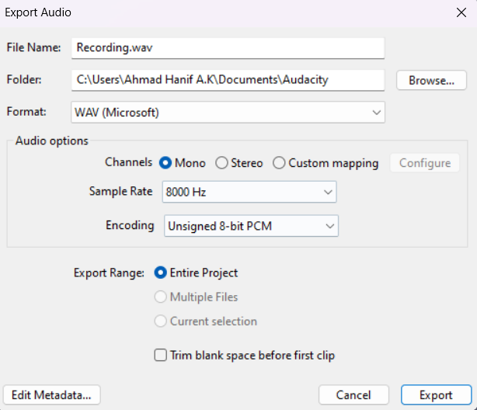
Politeknik Elektronika Negeri Surabaya
Format Audio
RANCANGAN SISTEM
Perancangan Perangkat Lunak
Pada software Audacity kita bisa mensetting format audio seperti format file output, pemilihan channel mono dan stereo, sampling rate mulai dari 8000Hz - 38400Hz , dan encoding raw audio mulai dari 8bit - 64bit. Pengaturan format ini disesuaikan sesuai kebutuhan dan biasanya digunakan untuk memperkecil ukuran file audio.
www.linkedin.com/in/ahmadhanif114

Slide 7





Politeknik Elektronika Negeri Surabaya
IMPLEMENTASI ALAT
Pengaturan Timer
Pengaturan Pin Interrupt
Menggunakan timer mikrokontroler AVR untuk mengatur interval pengambilan data sensor gas
Konfigurasikan pin sensor gas sebagai input dengan mengaktifkan interupti eksternal
Pemrosesan Audio
Tombol Push Button
menggunakan pustaka audio atau fungsi PWM untuk menghasilkan suara peringatan
Push Button ini bisa mematikan suara peringatan
www.linkedin.com/in/ahmadhanif114

Slide 8
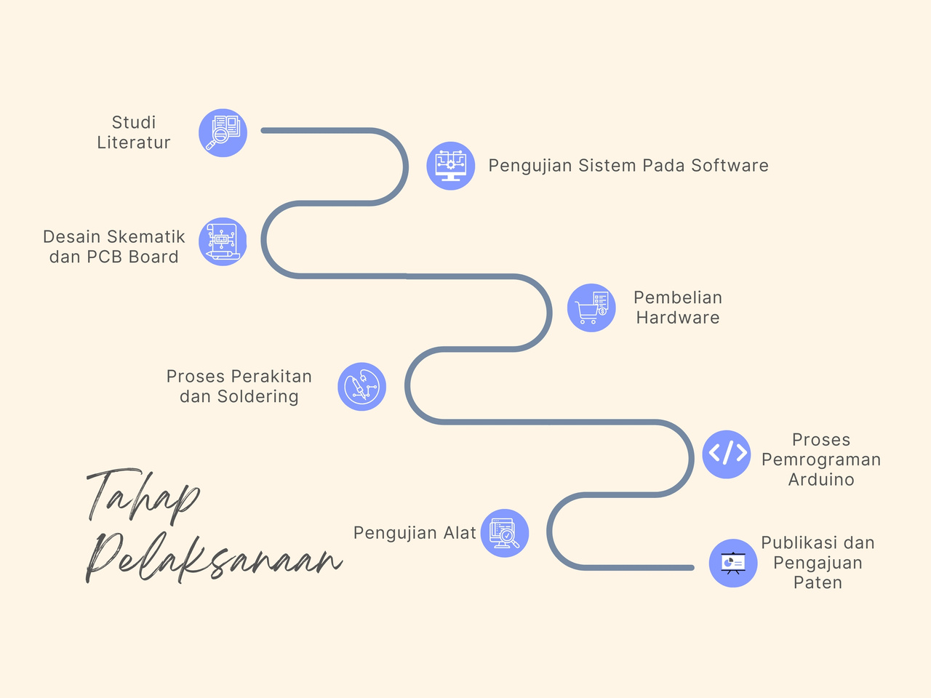

Politeknik Elektronika Negeri Surabaya
Road Map Pengerjaan
TIMELINE PROJECT
Tahap Pelaksanaan dan Pengerjaan
Pada tahap pelaksanaan ini terbagi beberapa tahapan yaitu;
Studi Literatur
Pengujian Sistem Pada Software
Desain Skematik dan PCB Board
Pembelian Hardware
Proses Perakitan dan Soldering
Proses Pemrograman Arduino
Pengujian Alat
Publikasi dan Pengajuan Paten
www.linkedin.com/in/ahmadhanif114

Slide 9
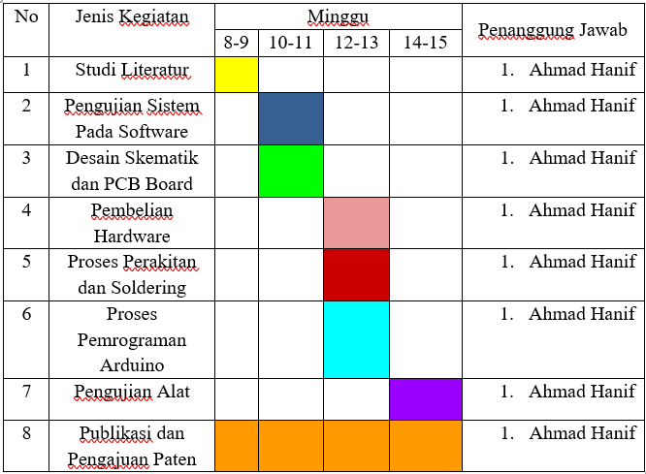
Politeknik Elektronika Negeri Surabaya
Jadwal Kegiatan
TIMELINE PROJECT
Tahap Pelaksanaan dan Pengerjaan
Pada tahap pelaksanaan ini terbagi beberapa tahapan yaitu;
Studi Literatur
Pengujian Sistem Pada Software
Desain Skematik dan PCB Board
Pembelian Hardware
Proses Perakitan dan Soldering
Proses Pemrograman Arduino
Pengujian Alat
Publikasi dan Pengajuan Paten
www.linkedin.com/in/ahmadhanif114

Slide 10
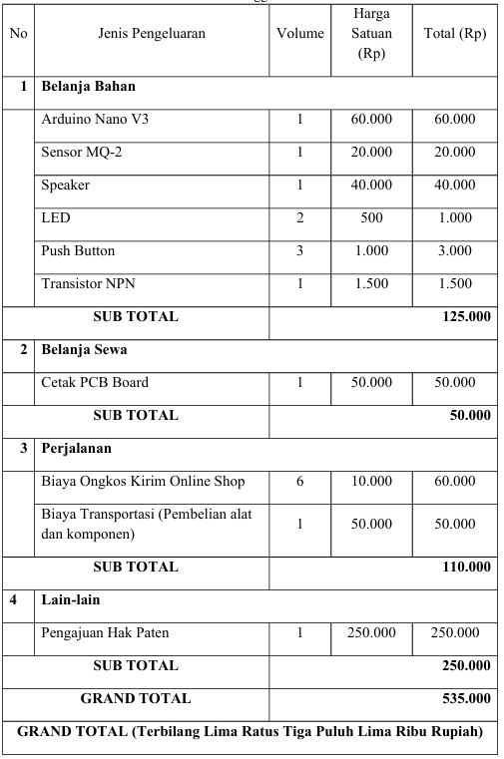
Politeknik Elektronika Negeri Surabaya
ANGGARAN DANA
www.linkedin.com/in/ahmadhanif114

Slide 11
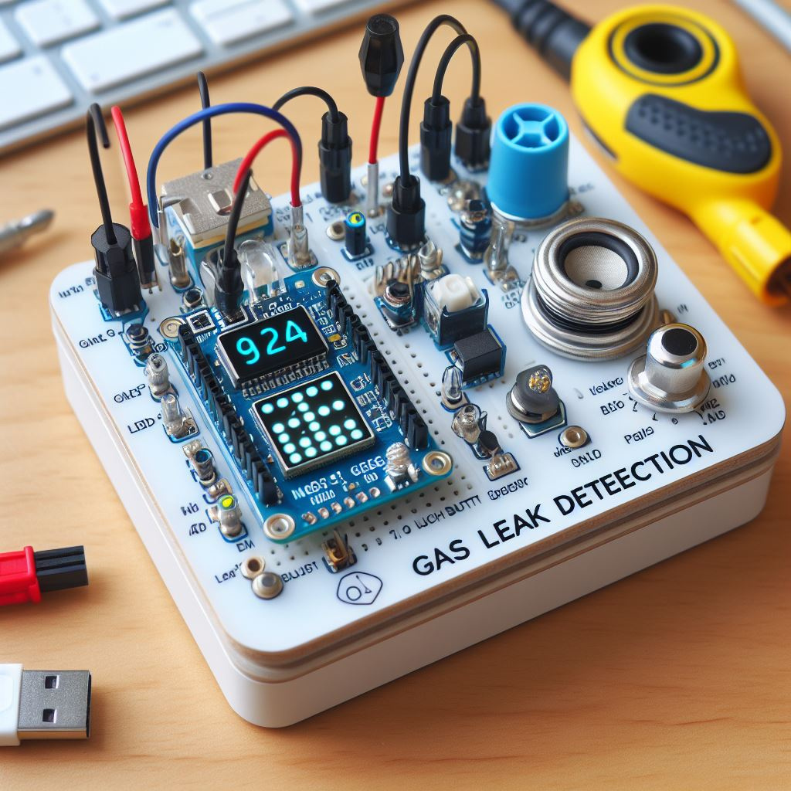
Politeknik Elektronika Negeri Surabaya
HASIL ALAT
Hasil akhir pada proyek ini adalah berupa prototype alat pendeteksi kebocoran gas. menggunakan Arduino Nano sebagai mikrokontroller AVR dan sensor MQ-2 untuk mengecek kandungan udara yang ada disekitar apakah ada kandungan gas LPG, butana, propana, metana, alkohol, dan asap, jika terdeteksi ada kebocoran maka speaker akan mengeluarkan sirine/audio peringatan dan untuk mematikan speaker maka tombol push button harus ditekan.
www.linkedin.com/in/ahmadhanif114

Slide 12
Politeknik Elektronika Negeri Surabaya
SEKIAN DAN
TERIMA KASIH
2122500031
Ahmad Hanif Abiyyu Khrisna
www.linkedin.com/in/ahmadhanif114

